Slide 1


Slide 2

دانشگاه فنی و حرفه ای
آموزشکده فنی و حرفه ای امام خمینی (ره) قاین

Slide 3
درس کار آفرینی 982
جلسه چهارم : فصل دوم (خلاقیت ونو آوری)
مدرس:
ابراهیم شکوهیان
آموزشکده فنی و حرفه ای امام خمینی (ره) قاین

Slide 4
مقدمه (نو آوری)
تعریف نوآوری
تفاوت خلاقیت و نوآوری
فرآیند نوآوری
انواع نوآوری
سطوح نواوری
TRIZ چیست؟

Slide 5
مقدمه( نوآوری)
۱-نوآوری در واقع به پیاده ساختن ایده ناشی از خلاقیت که به صورت یک محصول یا خدمت تازه ارائه شود، نوآوری میگویند.
۲- امروزه نوآوری از مهمترین عوامل رشد اقتصادی به شمار می‌رود
۳-نوآوری به فضایی به عنوان پشتیبان کار آفرینی نیاز دارد

Slide 6
تعریف نوآوری
نوآوری زمانی رخ می‌دهد که ایده به صورت محصول، فرایند یا خدمتی توسط فناوری و جویبار نوآوری بتواند به کمک انجام دگرگونی‌های نا پدوسته در سازمان به امتیاز‌های ناشی از آن‌ها برسد

Slide 7
تفاوت خلاقیت و نوآوری
خلاقیت پیدایی و تولید یک اندیشه و فکر نو است
در حالیکه نو آوری عملی ساختن آن اندیشه و فکر است
همان‌گونه که از تعا‌ریف فوق نتیجه می‌شود خلاقیت لازمه‌ی نوآوری است، خلاقیت بستر رشد و پیدایی نوآوری است.

Slide 8
مقدمه( نوآوری)
فرایند نوآوری
نیاز
نظر یا ایده
مرحله اجرا
منابع
پذیرفتن یا تطبیق

Slide 9
انواع نوآوری
نوآوری بنیادی
نوآوری مبتنی بر توسعه عملکرد محصول
نوآوری مبتنی بر ساختار فن‌آوری
نوآوری در زمینه نام محصول و شهرت آن برچسب کالا
نوآوری در فرآیند
نوآوریی در طراحی
نوآوری در بسته‌بندی
نوآوری در ارائه خدمات
نوآوری در زمینه تجدید فرمول سازی

Slide 10
سطوح نوآوری
سطح ۱: ایجاد بهبودی ساده در یک سیستم فنی
۱-از نظر آماری ۳۲ درصد کل ابداعات را شامل می‌شود.
۲- اختراعات ثبت شده با راه حل‌های واضحی که به طور متوسط از بین ۱۰ انتخاب گزینش شدند.
۳-برای رسیدن به آن تنها به دانش فردی در یک حوزه تخصصی نیاز است.
۴-در این سطح، ماهیت یا قطعه یا روش تغییری نمی‌کند بلکه ویژگی خاصی ارتقا یا بهبود می‌یابد.
۵-در این سطح هیچ تضادی رفع نمی‌شود حتی اگر نوآوری نتیجه کار فنی و مهندسی باشد.

Slide 11
سطح۲ : اختراعی که نتیجه رفع یک تضاد تکنیکی است
۱- از نظر آماری ۴۵ درصد کل ابداعات را شامل می‌شود
۲-اختراعات ثبت شده با انجام صد‌ها راه‌حل و سعی و خطا گزینش شده اند
۳-برای رسیدن به آن به دانش یک تیم در یک حوزه تخصصی نیاز است
۴-در این سطح ماده یا قطعه یا روش تغییر می‌کند اما ماهیت حفظ می‌شود
۵- در این سطح برای رسیدن به راه حل، یک تضاد تکنیکی رفع می‌شود

Slide 12
سطح۳ : اختراعی که نتیجه برطرف کردن یک تضاد فیزیکی هست
۱-از نظر آماری ۱۸ درصد کل ابداعات را شامل می‌شود.
۲-اختراعات ثبت شده با انجام هزاران راه حل و سعی و خطا گزینش شده اند.
۳-به اطلاعات موجود در چنین حوزه تخصصی نیاز است و یک جهش در صنعت به .حساب می‌آید
۴-در این سطح ماده ضرورتا تغییر می‌کند.
۵-در این سطح برای رسیدن به راه حل یک تضاد فیزیکی(ویژگی ذاتی) رفع می‌شود.

Slide 13
سطح۴: در این سطح یک فناوری جدید ایجاد می‌شود که در بر دارنده راه حلی اساسی است
۱-از نظر آماری ۴ درصد کل ابداعات را شامل می‌شود.
۲- اختراعات ثبت شده با انجام ده‌ها هزار راه حل سعی و خطا گزینش شده‌اند
۳-به دانش در ماورای صنعت نیاز است
۴- بعد از ابداع یک فناوری جدید خلق می‌شود که نشان دهنده یک راه حل اساسی است
۵-در این سطح ماده کاملا تغییر می‌کند
۶-در این سطح تضاد‌های فیزیکی و تکنیکی کاملا رفع می‌شود

Slide 14
سطح۵: کشف یک پدیده نو
۱- از نظر آماری کمتر از یک درصد کل ابداعات را شامل می‌شود.
۲- اختراعات ثیت شده با انجام صد‌ها هزار سعی و خطا گزینش شده‌اند.
۳- به تمام محدوده دانش بشر و خارج از ان نیاز است.
۴- یک کشف جدید صورت می‌گیرد.
۵- منجر به ایجاد صنایع جدید می‌‌‌‌‌ شود

Slide 15
TRIZ چیست؟
TRIZ از حروف اول کلمات در عبارت روسی Izobrototelskikh zadatch Teoriya Resheniya است که برابر انگیلیسی آن عبارت Theory of inventive problem solving با مخفف (TIPS) است که به معنای نظریه حل ابداعانه مساله می‌باشد.

Slide 16
الگوریتم برای حل مساله به روش ابداعی ((ARIZ
مساله را فرموله کنید
مساله را به یک مدل تبدیل کنید
مدل را تجزیه و تحلیل کنید
تناقضات فیزیکی را حل کنید
راه حل ایده آل را فرموله کنید
مراحل پایه‌ای این رویه عبارتند از :

Slide 17
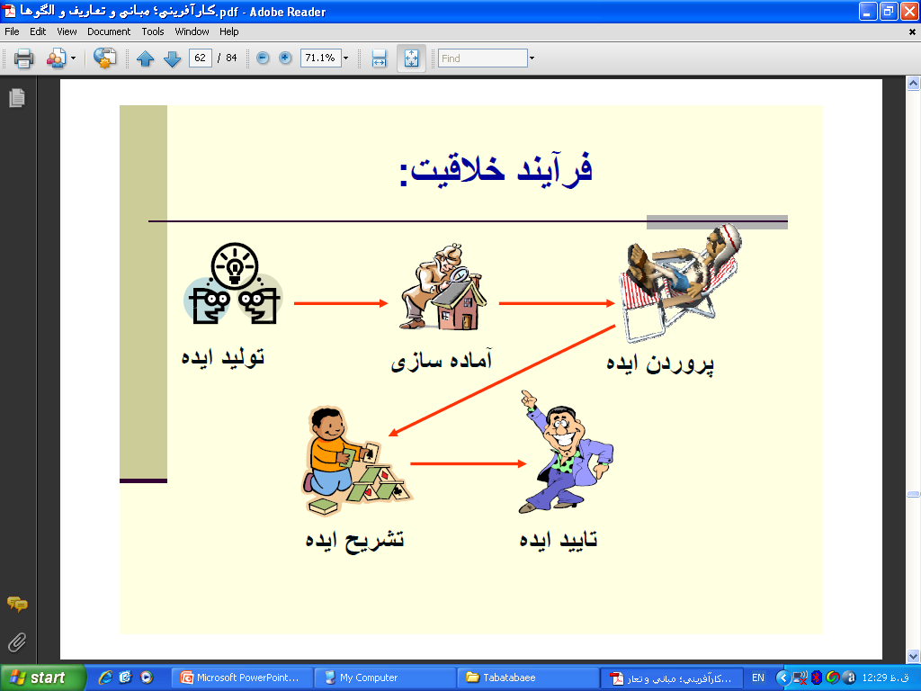
تعیین پیش‌گویانه خطا ((AFD
جلوگیری از بروز خطا‌های پیش‌بینی نشده در توسعه و ایجاد یک محصول جدید از اهمیت زیادی برخوردار است AFD به طور موثر مکانیزم خطا را کشف می‌کند و سپس احتمال رخدادآن را بررسی می‌نماید

Slide 18
ويژگيهاي خلاقيت
محصول خلاقيت ميتواندبه شكل يك اثريك ايده يك راه حل يك شي ويا هرچيز ديگري ظهوركند.
خلاقيت قابل پرورش است وبامحيط اجتماعي وفرهنگي ارتباط مستقيم دارد.
خلاقيت يك توانائي عمومي است و در همه افراد كم وبيش وجود دارد.
محصول خلاقيت پديده اي نو وجديد است.
فرايندي فكري ورواني است.
محصول خلاقيت اثري است كه علاوه برتازگي داراي ارزش نيز باشد.

Slide 19
فنون خلاقيت و نوآوري
فن طوفان فكري
فن scamper
فن ارتباط اجباري
فن فهرست خصوصيات

Slide 20
فن طوفان فكري
جائي كه تعدادافراد زياداست و موضوع مشخص همه نظر مي دهندوحق اظهارنظري در رابطه با ايده ها وجود ندارد حق مسخره كردن وجود نداردايده هاي در يك رده دسته بندي مي شوند وآنها كه جالبند جدا مي گردند.
هيچگونه قضاوتي درباره پيشنهادات ارائه شده نبايد صورت گيرد.
ايده ها را مي توان تركيب واصلاح وانتخاب كرد.
هرچه تعداد ايده ها بيشتر گردد بهتر است.
كليه ايده ها حتي ايده هاي عجيب وغريب وبه ظاهر نامرتبط نيز بايدمورد استقبال واقع شوند.

Slide 21
فن فهرست خصوصيات
موضوع را به اجزاء كوچكتر تقسيم كرده وهرجزئ بطور مستقل مورد بررسي قرار مي گيرد
درنتيجه تمامي جوانب موضوع مورد توجه و سنجش قرار مي گيرد.
فهرستي ازصفات وخصوصيات مختلف يك موضوع مانند شكل اندازه رنگ جنس كاربردو...تهيه وروي آنها متمركز مي شودسپس راههائي را كه بتوان آن صفات و خصوصيات را اصلاح كرد يا تغيير داد ويا بهبود بخشيد جستجو ميشود.
فن ارتباط اجباري
بين 2 گروه از پديده ها كه با يكديگر مانوس و مرتبط نيستند ارتباط اجباري ايجاد كردن
مانند ارتباط آيينه و بازي فوتبال
فنSCAMPER
يا سئوالات ايده برانگيز
هدف اين روش تحريك قدرت تصور است.

Slide 22

نوآوری در سازمان های کارآفرینی
Innovation In SMEs
تعاریف :
1- نوآوری : فرآیندی که کارآفرین با یک ایده خلاق و برخودار
ازجوانب کاربردی قابلیت ایجا د یک ارزش جدید را از طریق
تولید یک کالا ویژه و یا از طریق منابع نو کالای قبـلـی را
بدست می آورد ، نوآوری می نامند

Slide 23
نوآوری در سازمان های کارآفرینی
2- استفاده ازپتانسیل های جدید که توسط کارآفرینان کشف میشود
و می تواند با ساخت یک کالای جدید و یا یک ارزش نو کــه
از طریق تغییر فرآیند تولید و منابع متفاوت بوجود می آید، را
نوآوری می نامند ( پیتر دراکر)

Slide 24
چرا نوآوری ؟
قبل ازپاسخ نظر خودتان را(مخالف یا موافق) درمورد سوالات
زیراعلام بفرمائید.
سوالات :
1- آیا فکرمی کنید که همیشه کالای شما دارای مشتری است؟
2- آیا فکرمی کنید که تغییر با نوآوری تفاوتی ندارد؟
3- آیا تغییر روند تولید شما و یا تغییر در شکل ظاهری و حتی
ساختار اصلی کالای شما مشتری را قانع می کند؟
4- آیا ما باید زودتر از مشتری پی به تقاضا / تقاضاهای جدید
ببریم؟
5-آیا شکل فرآیند نوآوری از داخل بنگاه شروع و بعداً بشکل
نمادی (کالای جدید) به بیرون مصرفی می شود؟

Slide 25
رضایت مشتریان
شکل گیری تقاضا براساس روند تکنولوژیهای پایه
شاخص قیمت هرواحدکالای فروخته شده
تغییردرذائقه مشتری ازطریق تکنولوژیهای پیشرفته
تقاضا
حجم یا تعداد تولیدات عرضه شده
منبع : مقاله دکتر کلوس در سمینار جهانی شدن نوآوری – آلمان 2000

Slide 26
نوآوری (دنباله)
استراتژی برتری در رقابت نشان دهنده شاخص قرارگرفتن (موردهدف بودن ) “مشتری” بعنوان محورحرکتها و برنامـه
برنامه ریزی ها در سازمان های کارآفرینی می باشـد بنابراین
ازآنجائیکه تغییرات گوناگون درفاکتورهای مهم مانند تکنولوژی،
دانش فنی ،اطلاعات، دائقه ، نیازهای جدید و زمان مستقیماً بـر
روی ذائقه و نیاز مشتریان تاثیر میگذارد ، تنها عامل مهمی که
میتواند از این تغییرات درجهت مثبت استفاده کند، نوآوری است.
شکل و مدل نوآوری را براساس بازارهای هدف باید مشخص کرد.

Slide 27

با تشکر از توجه شما
پایان

